Slide 1
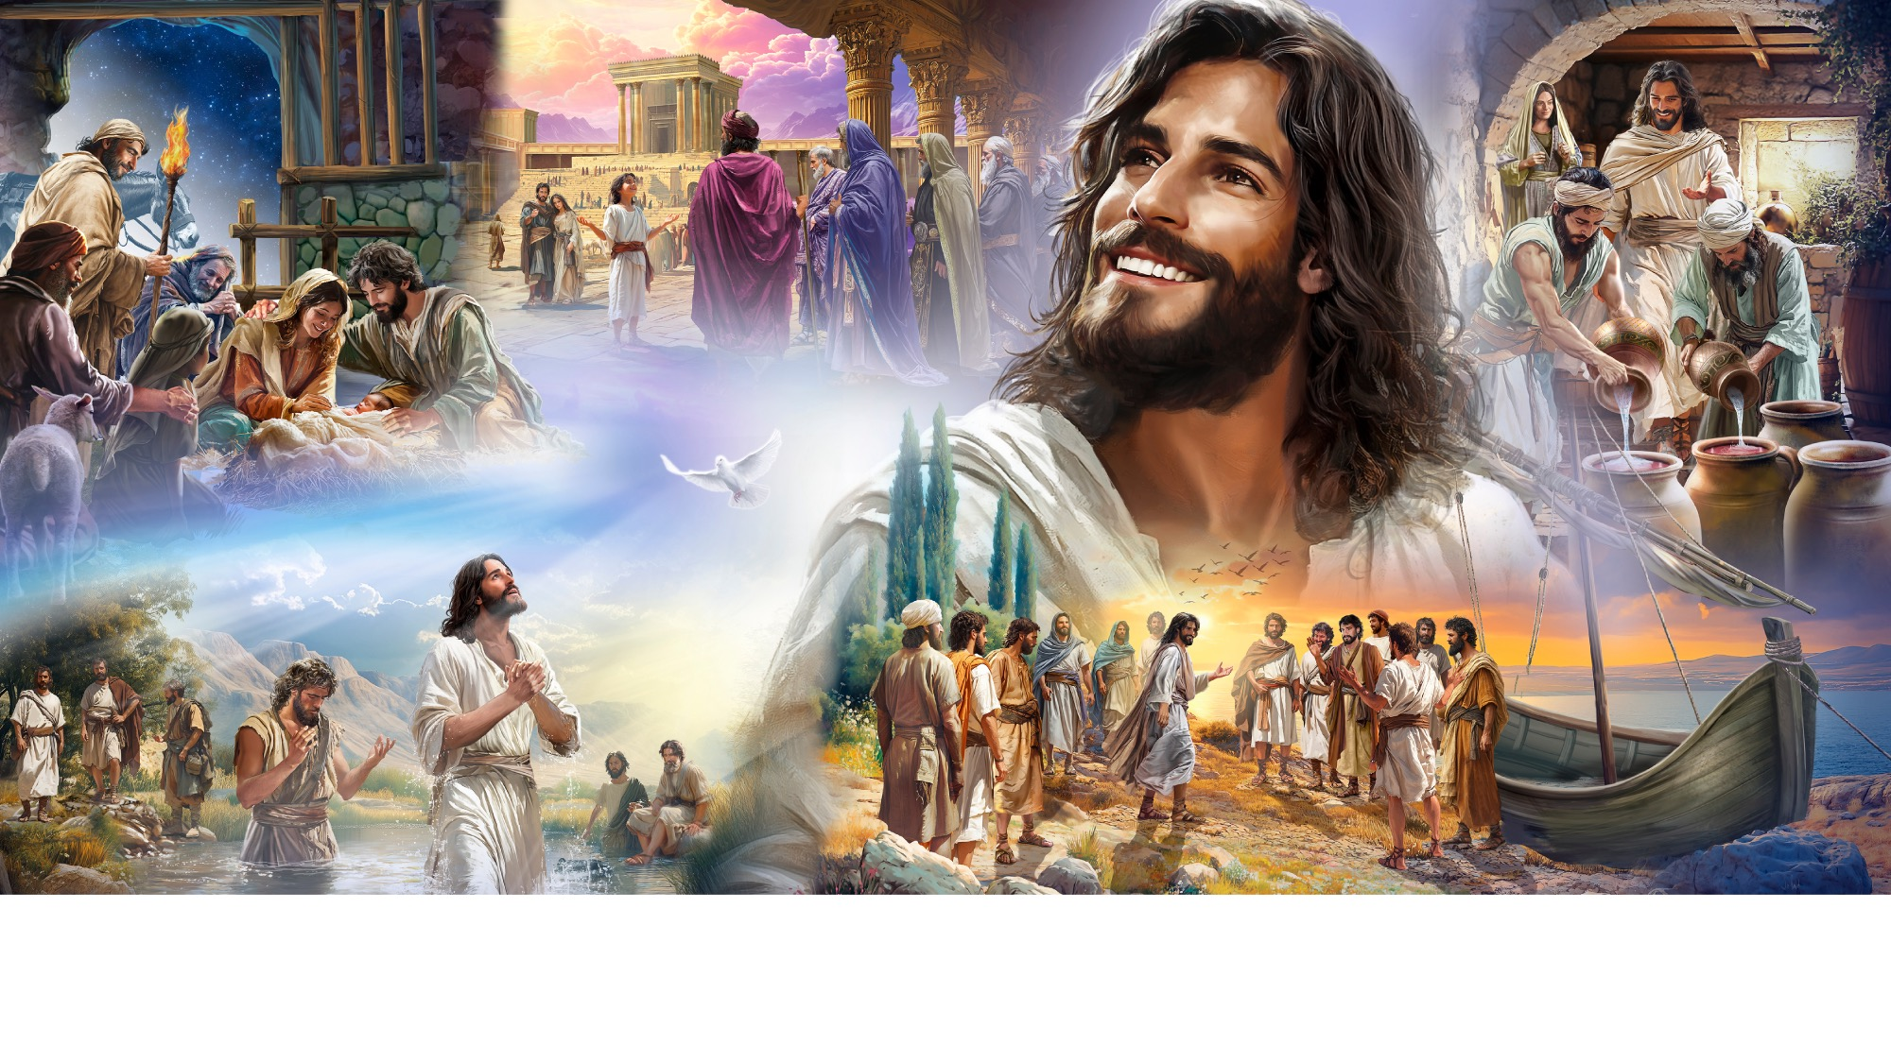
Bem-vindo à Escola Sabatina
Illustration by Jo Card. Copyright © 2024 General Conference Corporation® of Seventh-day Adventists.

Slide 2
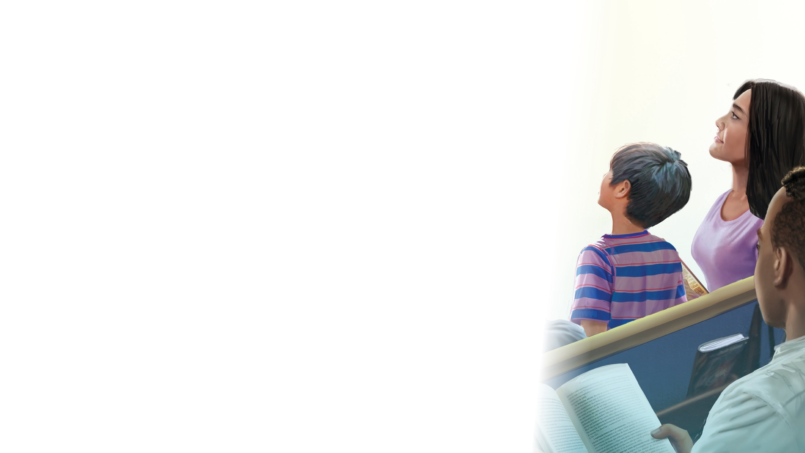
PARA OS QUE CHEGAM MAIS CEDO

Slide 3

Livros da Biblía
PARA OS QUE CHEGAM MAIS CEDO

Slide 4
Bem-vindo à Escola Sabatina
Illustration by Jo Card. Copyright © 2024 General Conference Corporation® of Seventh-day Adventists.

Slide 5
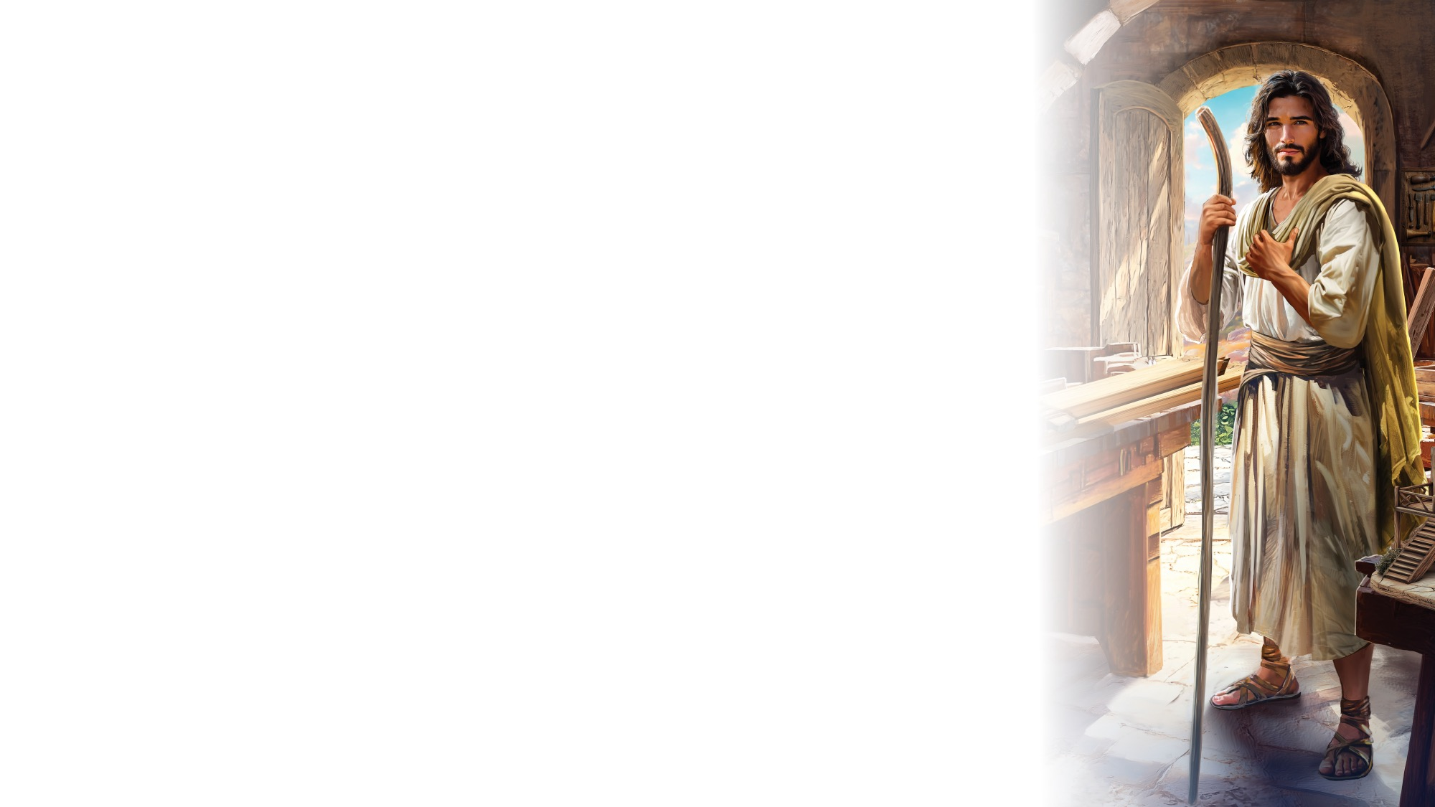
Vivos em Jesus
ATIVIDADES DE ABERTURA
Chegou o Sábado
Que bom ver-te aqui
Como estás, amigo?
Vem daí
Aprender do amor de Deus
Seguir o Seu querer,
Vivos em Jesus,
Vivos em Jesus.
(Repete)
"Alive in Jesus" by Rosie Smith, copyright © 2024 General Conference Corporation® of Seventh-day Adventists.

Slide 6
Com Cristo para Sempre Estarei
ATIVIDADES DE ABERTURA
Não vou recuar,
Nem desistir.
Eu vou seguir a Jesus aonde quer que Ele for.
Não importa o problema,
Seus passos seguirei
E com Cristo para sempre estarei.
(continua)

Slide 7
Com Cristo para Sempre Estarei
ATIVIDADES DE ABERTURA
Porque eu não vou recuar,
Nem desistir.
Eu vou seguir a Jesus aonde quer que Ele for.
Não importa o problema,
Seus passos seguirei
E com Cristo para sempre estarei.
(repete)
E com Cristo para sempre estarei.
E com Cristo para sempre estarei.

Slide 8
Canção do Sábado
ATIVIDADES DE ABERTURA
Criou-nos, salvou-nos, Ele voltará p’ra nos buscar (x3)
Jesus és bem-vindo hoje, aqui.
Pai, bem-vindo és neste lugar.
Santo Espírito enche os corações
Neste santo e bom lugar.
(X2)
Neste santo e bom lugar.
La, la, la, la…
"Sabbath Song" by Alexandria and Leighton Heise, copyright © 2020, Alexandria and Leighton Heise. Used by permission.

Slide 9
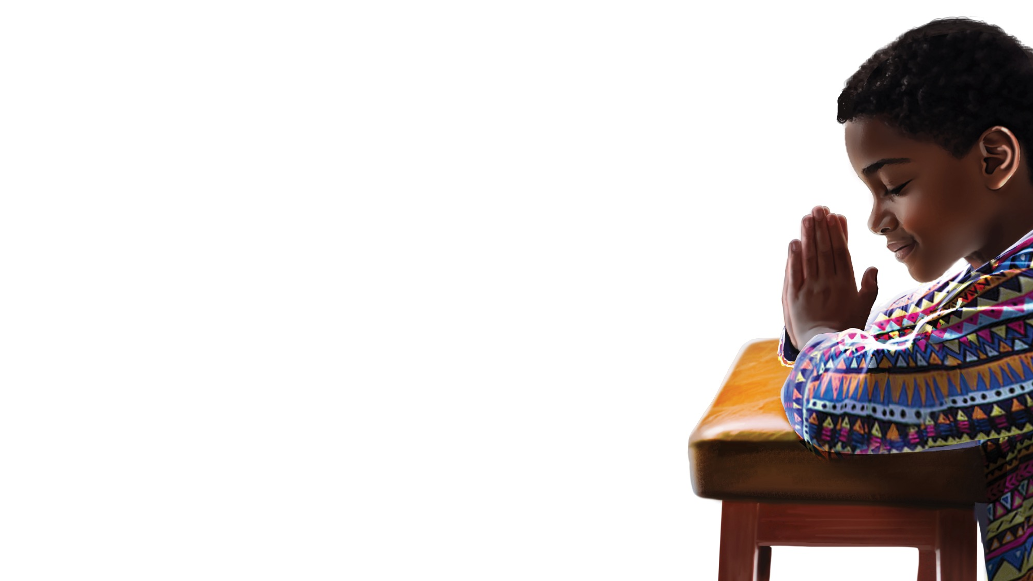
PRAYER
ORAÇÃO

Slide 10
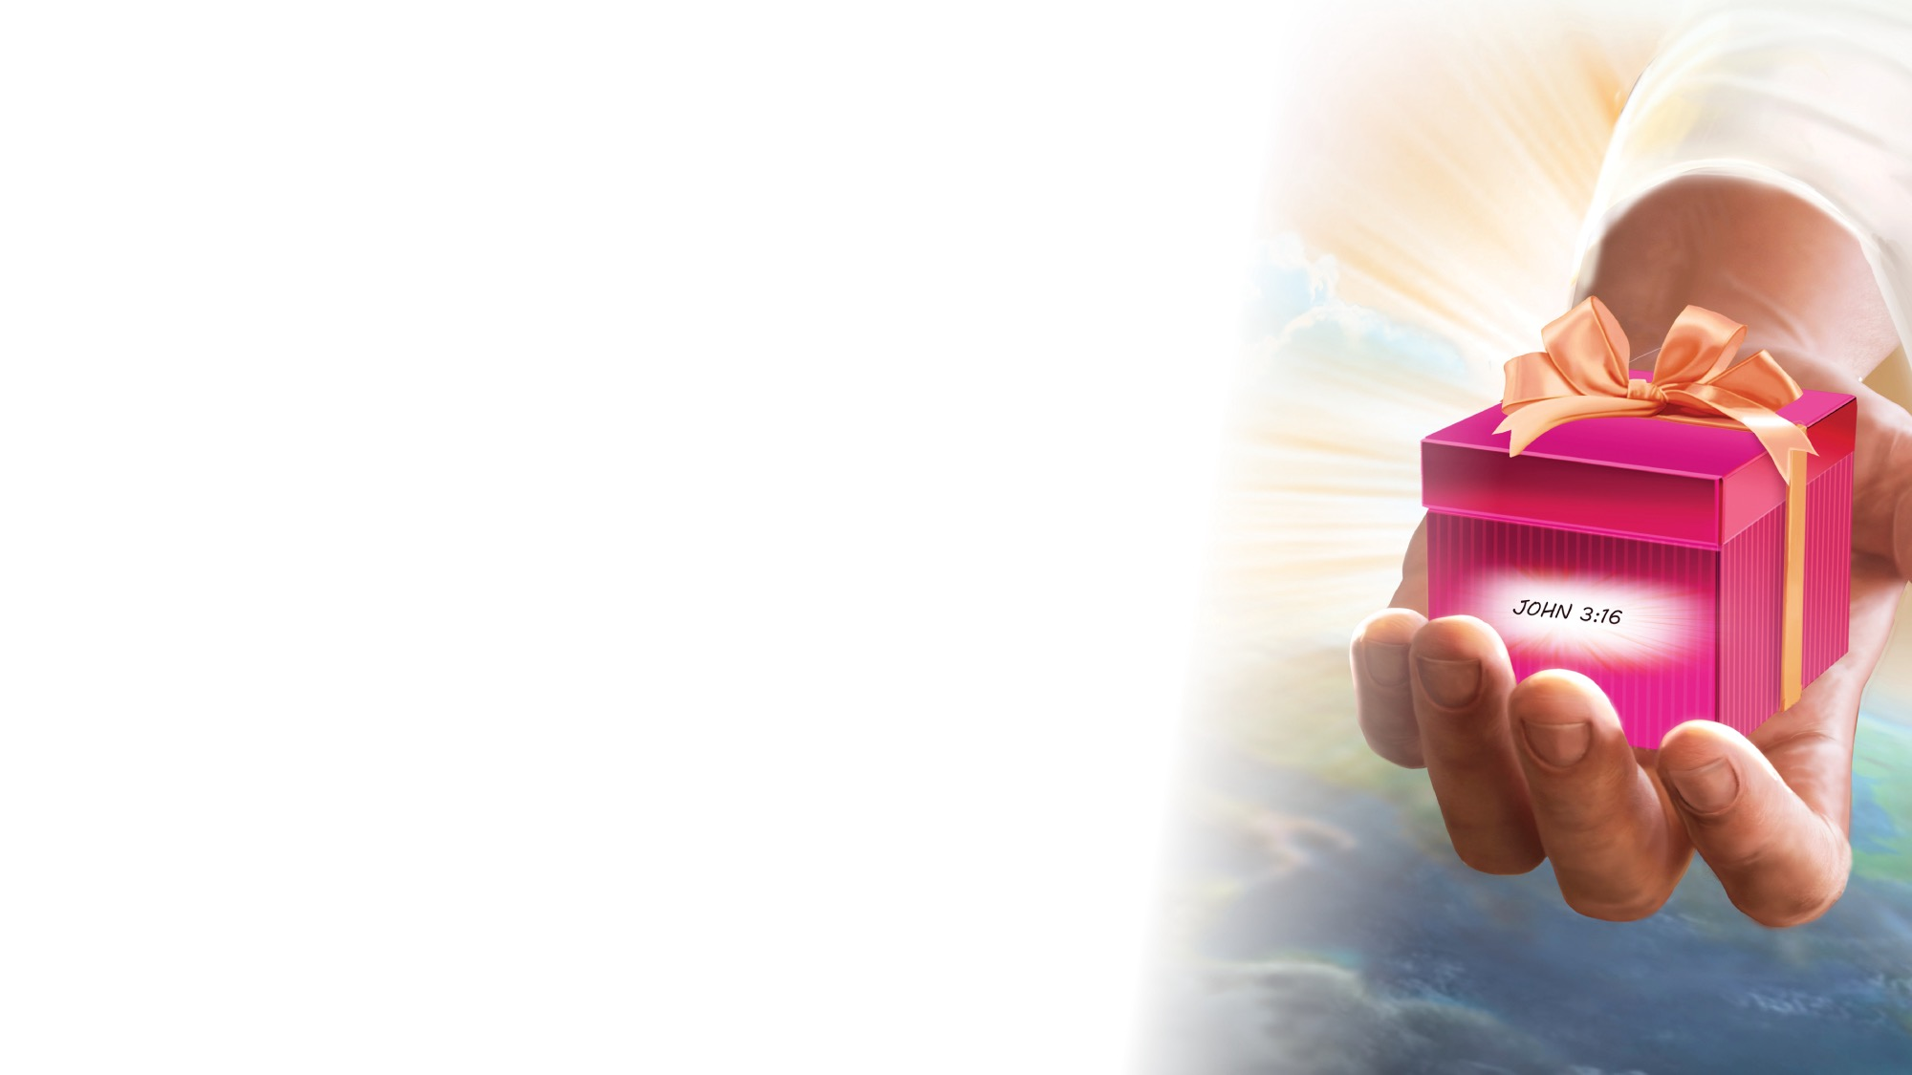
OFERTA

Slide 11

Obrigado, Jesus
ATIVIDADES DE ABERTURA
Obrigado, por cuidares bem de mim.
Eu quero hoje devolver daquilo que me dás.
Abençoa a oferta que eu Te dou aqui,
Para ajudar a quem precisa de Ti.
(repete)
Para ajudar a quem precisa de Ti.

Slide 12
FACTO RÁPIDO DA MISSÃO E QUADRO DE OFERTAS

Slide 13
Música da Visita
ATIVIDADES DE ABERTURA
Um novo amigo aqui chegou.
Um novo amigo bem-vindo é.
É uma alegria, meu amigo, ter-te aqui.
Bem-vindo és,
Queremos ver-te outra vez.
Bem-vindo és,
Queremos ver-te outra vez.
“Visitor Song” by Rosie Smith. Copyright © 2025 General Conference Corporation® of Seventh-day Adventists.

Slide 14
Parabéns
ATIVIDADES DE ABERTURA
Parabéns, parabéns,
Parabéns para ti.
Jesus ama o/a ... (nome da criança).
Parabéns para ti.
(Repete)
“Happy Birthday” by Janet Sage, copyright © 2001 North American Division Corporation of Seventh-day Adventists. From Little Voices Praise Him, #39. Used by permission.

Slide 15
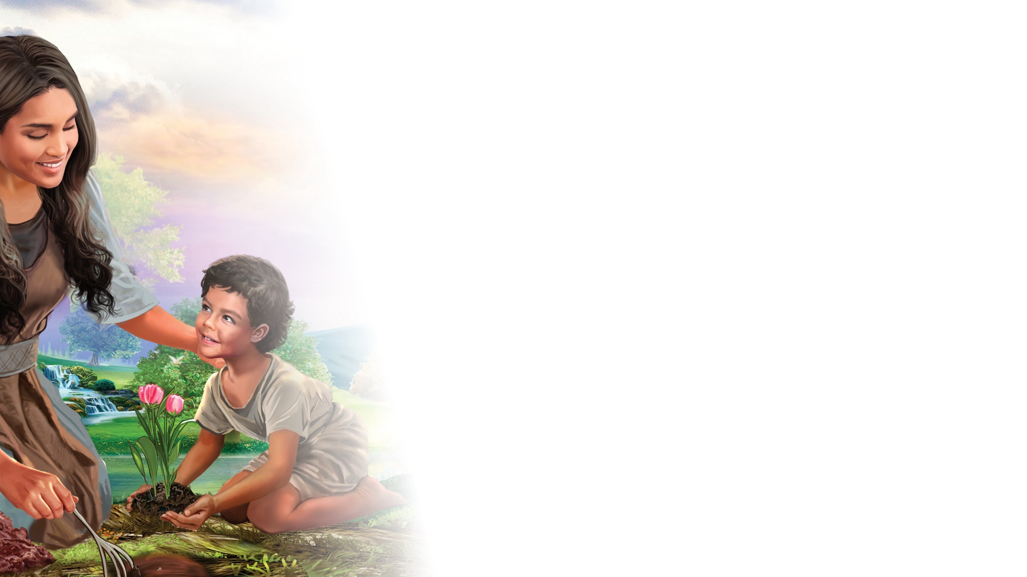
ATIVIDADES DE FOCO

Slide 16
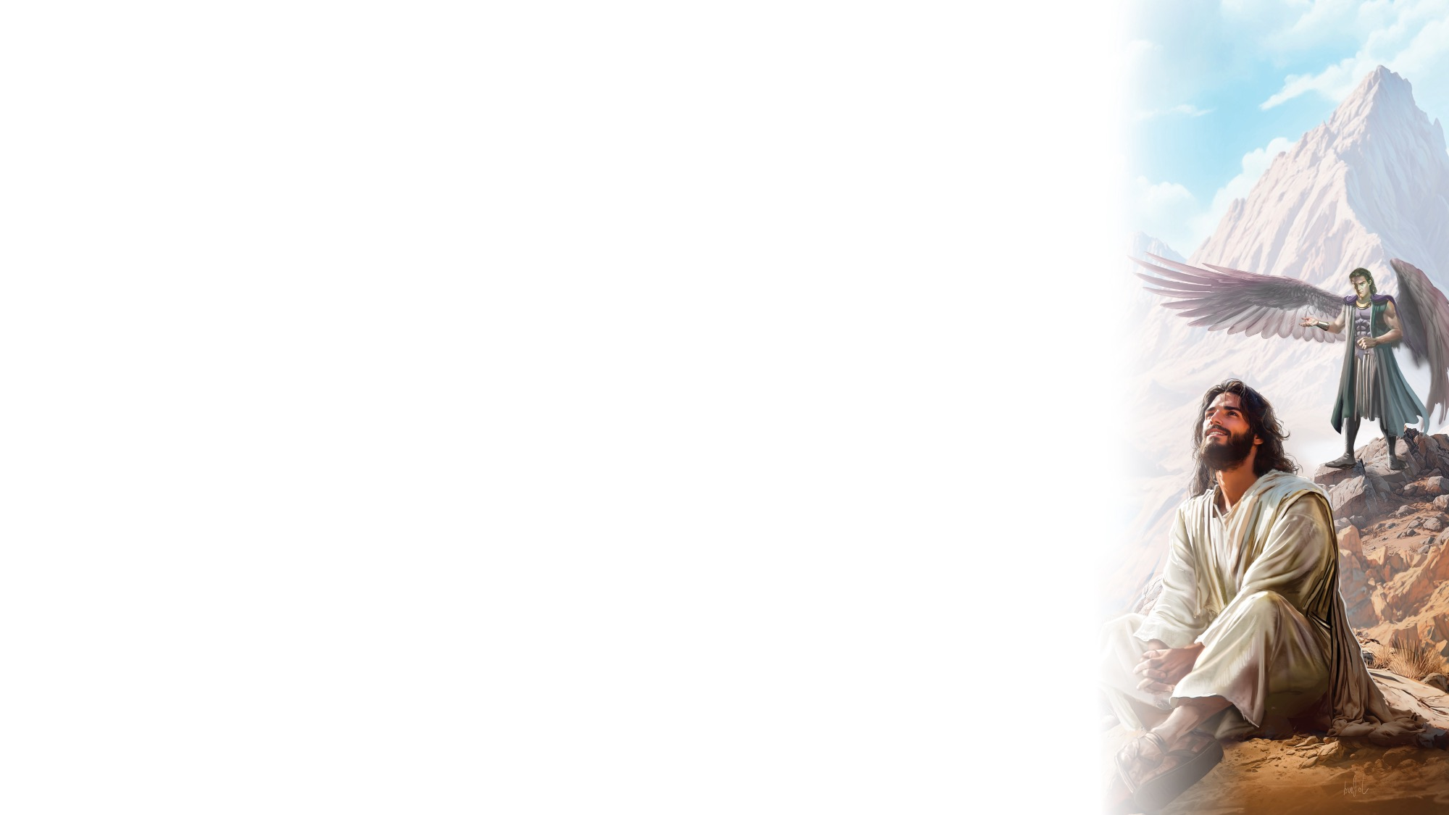
GRANDE IDEIA
Posso confiar em Deus
e no Seu poder para me ajudar quando
sou tentado.

Slide 17
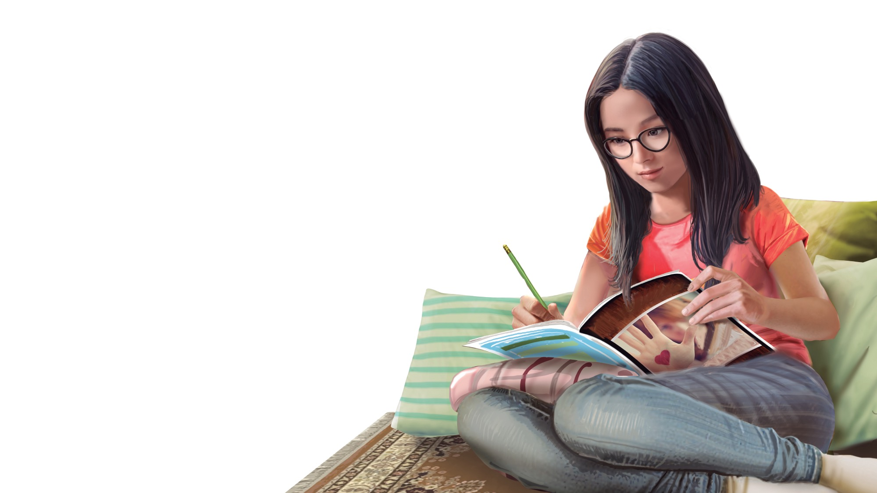
HISTÓRIA BÍBLICA

Slide 18
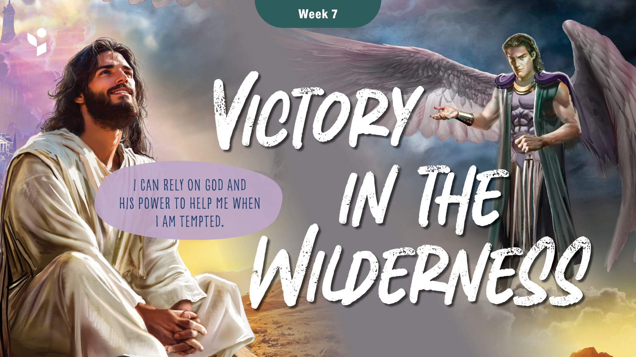


Slide 19
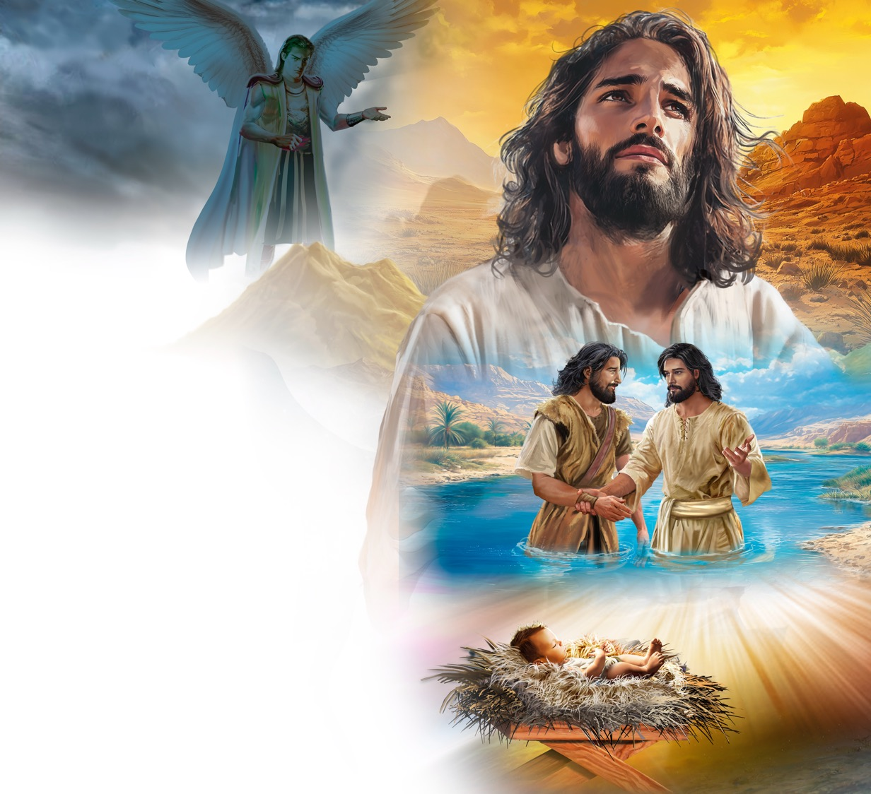
Illustration by Jo Card. Copyright © 2024 General Conference Corporation® of Seventh-day Adventists.

Slide 20
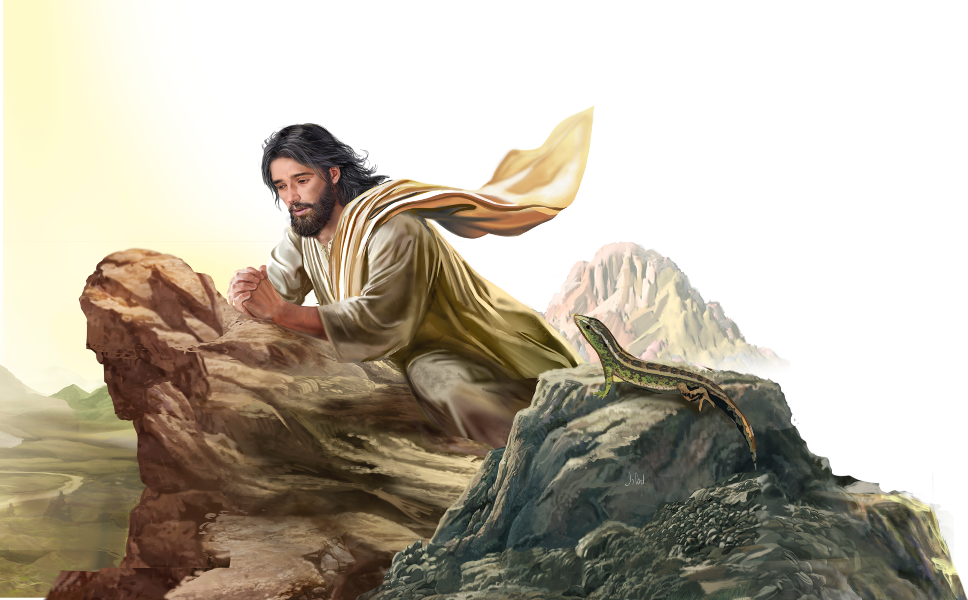
Illustration by Jo Card. Copyright © 2024 General Conference Corporation® of Seventh-day Adventists.

Slide 21
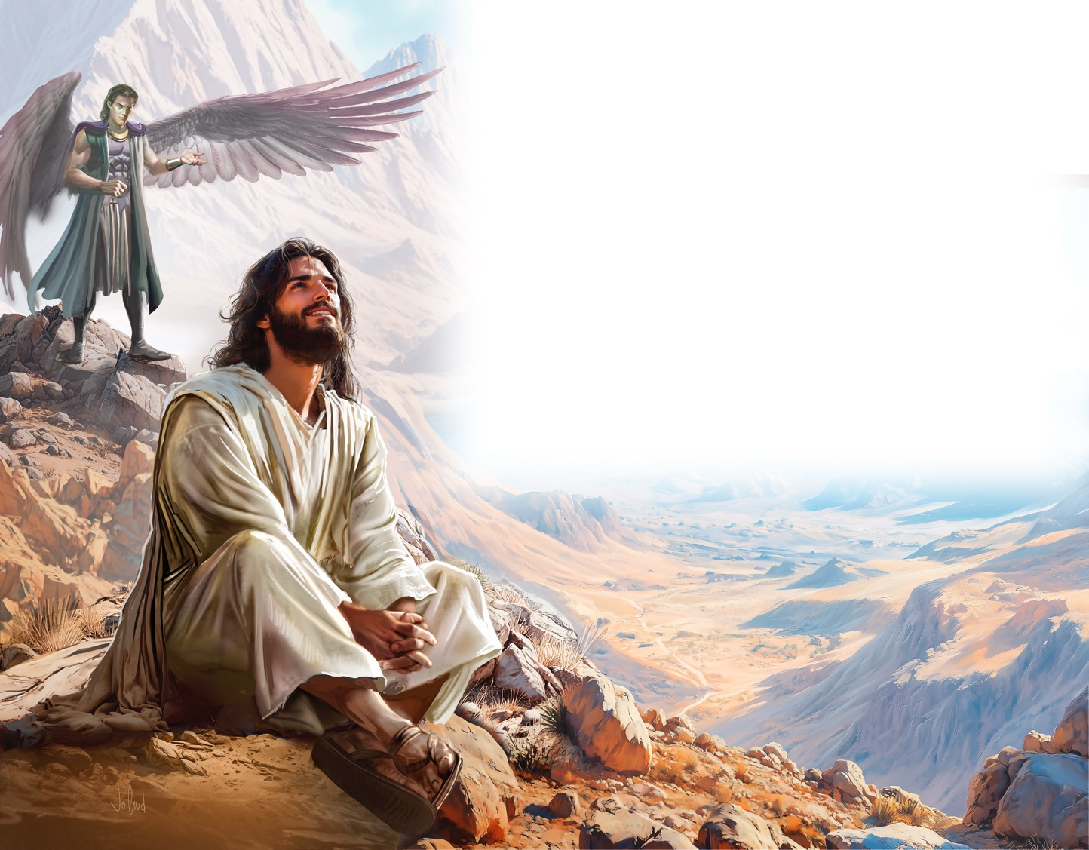
Illustration by Jo Card. Copyright © 2024 General Conference Corporation® of Seventh-day Adventists.

Slide 22
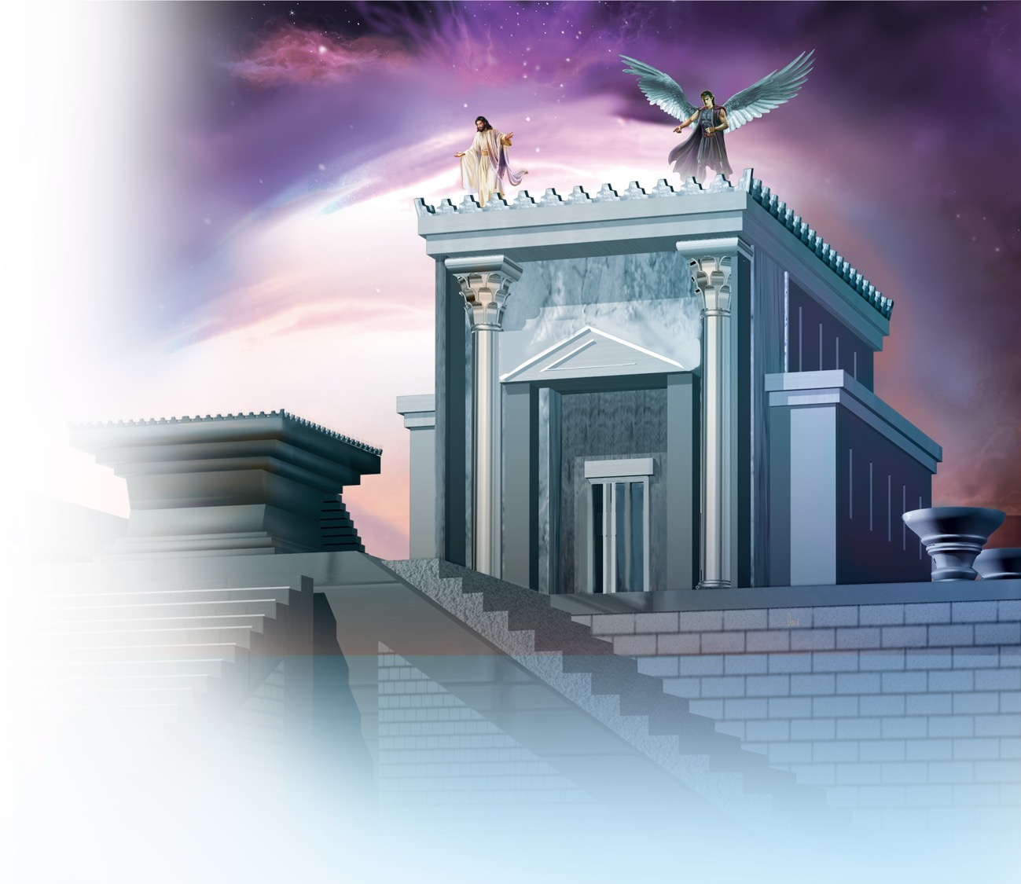
Illustration by Jo Card. Copyright © 2024 General Conference Corporation® of Seventh-day Adventists.

Slide 23
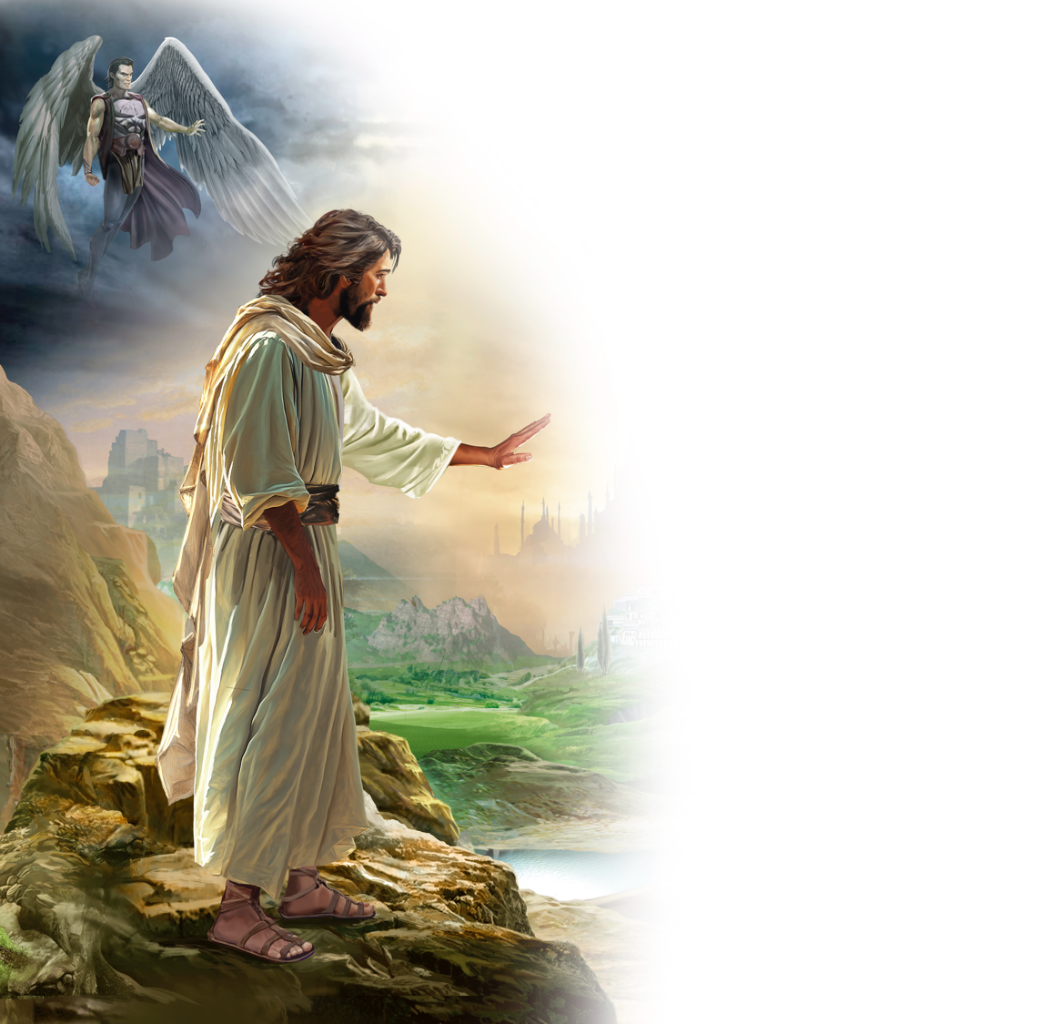
Illustration by Jo Card. Copyright © 2024 General Conference Corporation® of Seventh-day Adventists.

Slide 24
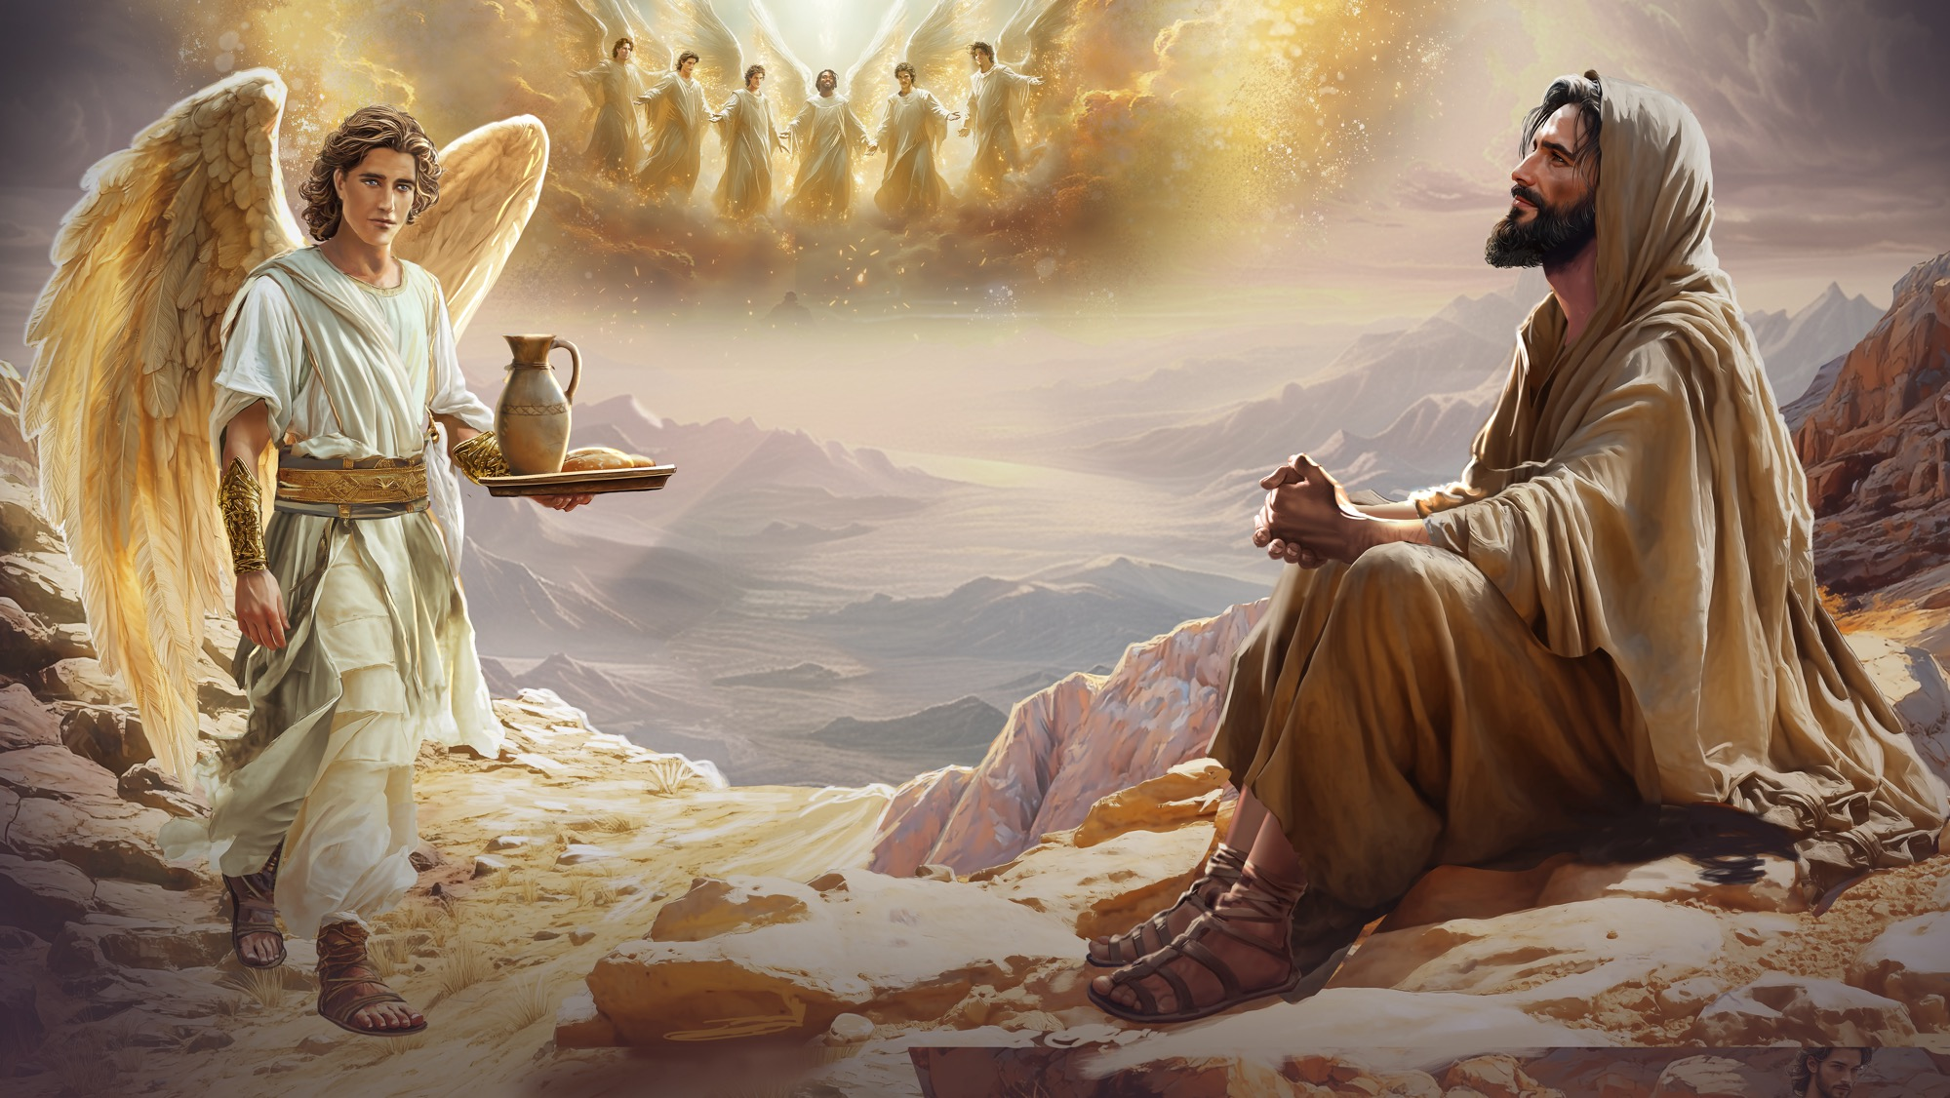
Illustration by Jo Card. Copyright © 2024 General Conference Corporation® of Seventh-day Adventists.

Slide 25
DESCOBRIR A HISTÓRIA

Slide 26
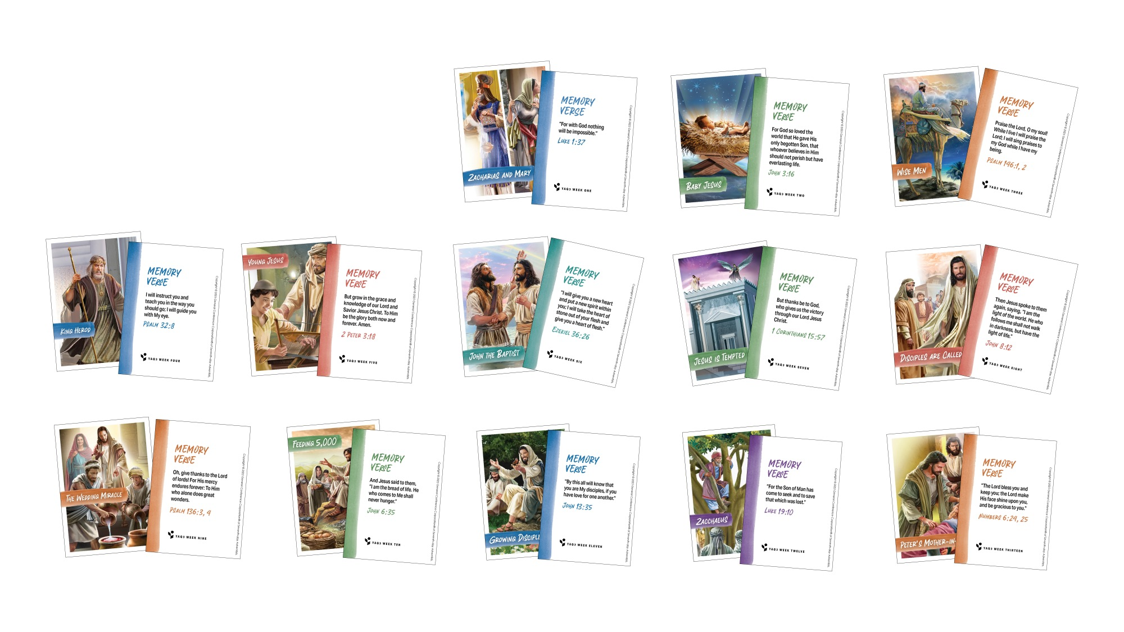
CARTÕES DE PERSONAGENS

Slide 27
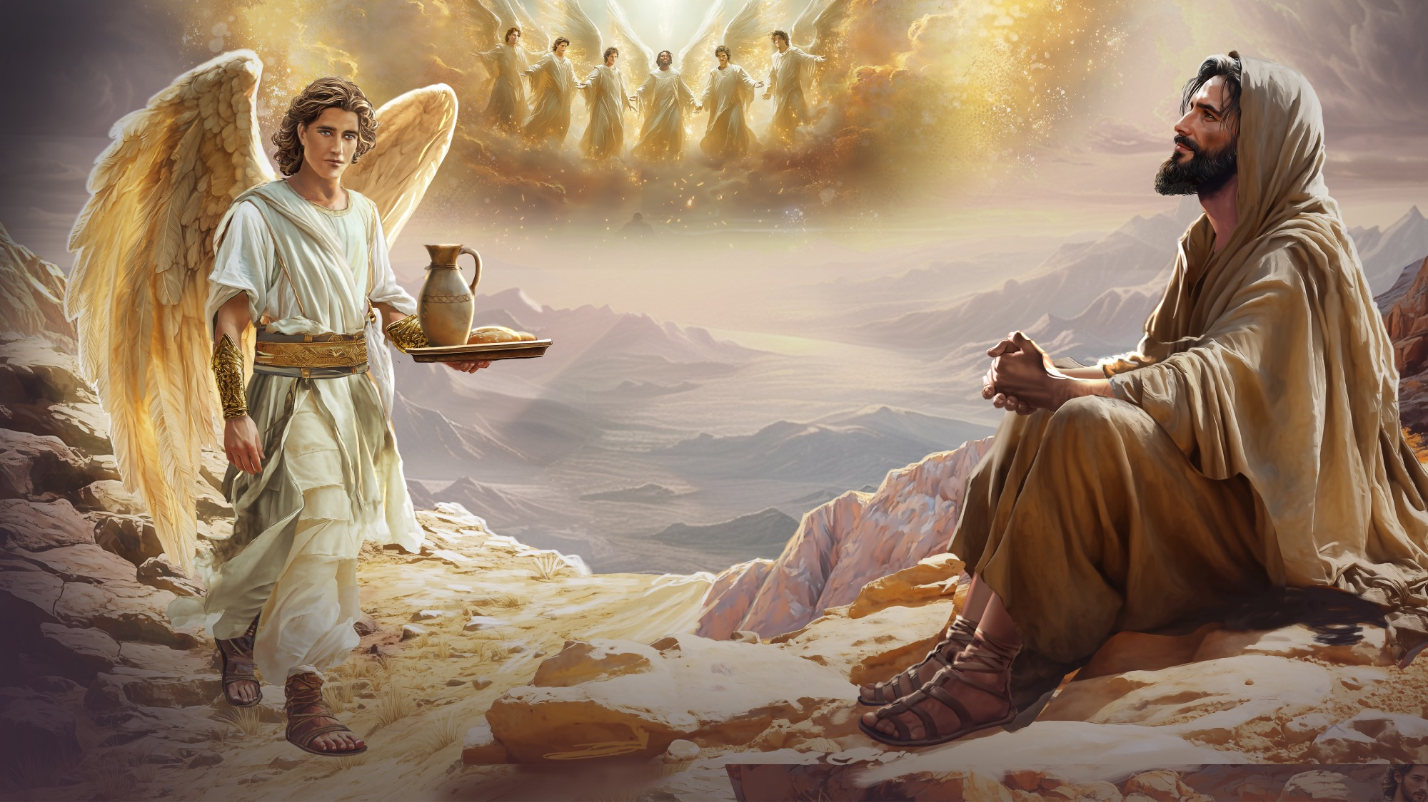
VERSO PARA MEMORIZAR
“Mas graça a Deus que nos dá a vitória por nosso Senhor Jesus Cristo.”
1 Coríntios 15:57

Slide 28
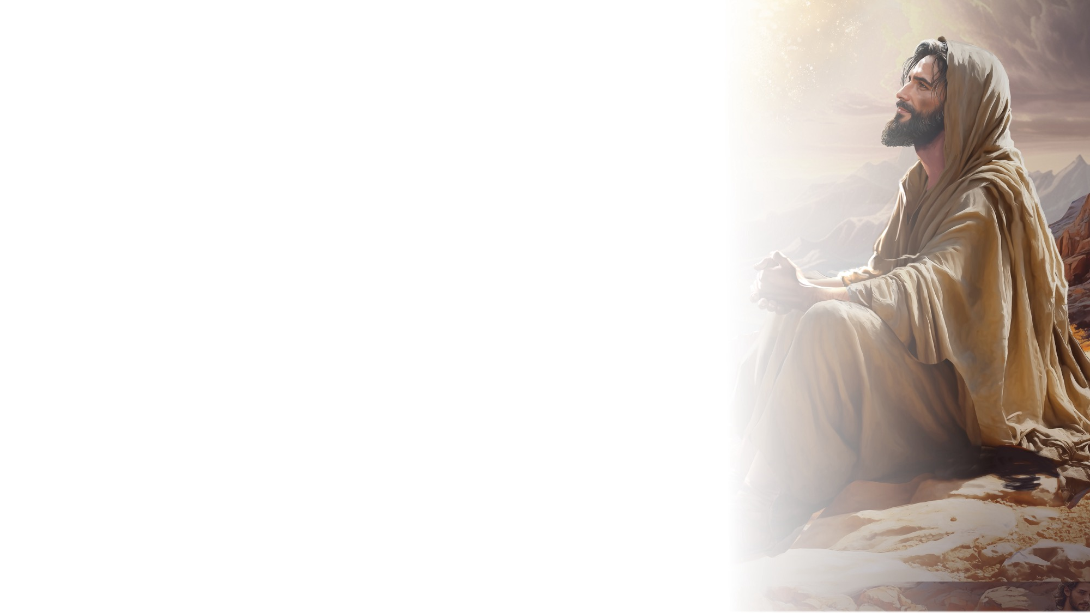
1 Coríntios 15:57
CANÇÃO BÍBLICA
Mas graças a Deus, que nos dá a vitória por Jesus, nosso Senhor.
1 Coríntios 15:57
(repete)
"1 Corinthians 15:57" music by Rosie Smith, copyright © 2026 General Conference Corporation® of Seventh-day Adventists.

Slide 29
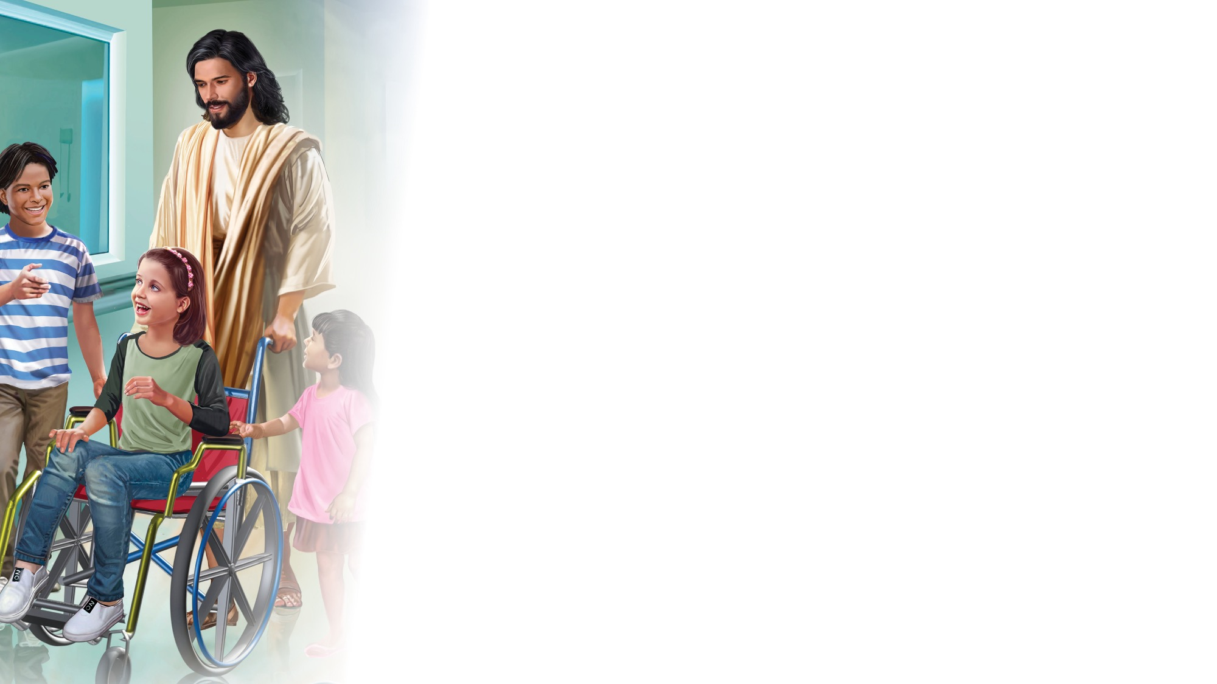
HISTÓRIA MISSIONÁRIA

Slide 30

TRABALHO MANUAL

Slide 31
DESAFIO MISSIONÁRIO

Slide 32
GRANDE IDEIA
Posso confiar em Deus e no Seu poder para me ajudar quando sou tentado.

Slide 33
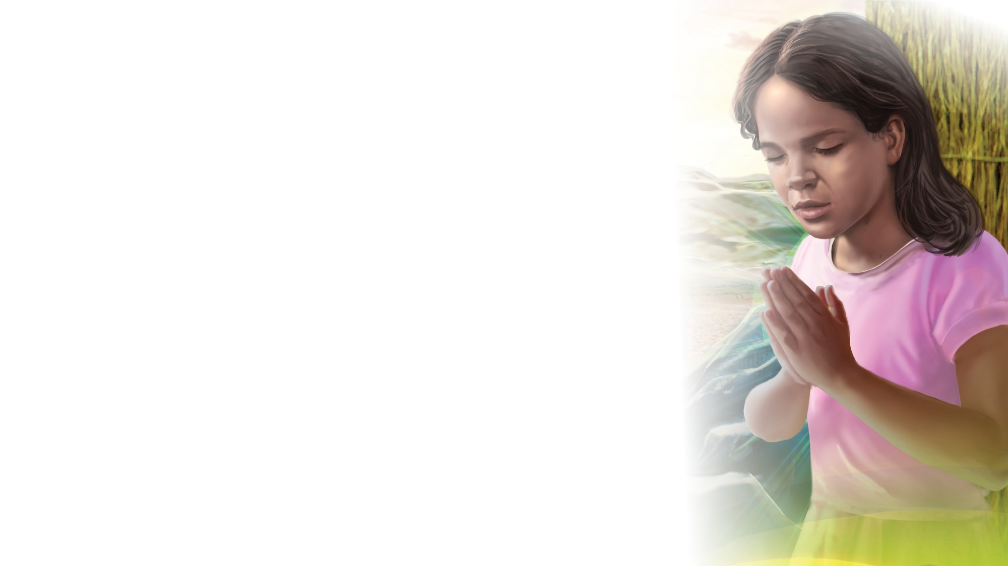
PRAYER
ORAÇÃO

